Slide 1
Q-Shield: An Explainable Multimodal Framework for QR Code Phishing (Quishing) Detection Using Siamese Visual and Offline URL Analysis
Nicolás Llerena · Rensso Mora-Colque · Aurea Soriano-Vargas
Department of Computer Science, Universidad de Ingeniería y Tecnología (UTEC), Lima, Perú
IEEE LA-CCI 2026 · Paper 47
Notes:
Buenos días. Voy a presentar Q-Shield, un framework multimodal y explicable para detectar phishing en códigos QR. Trabajo conjunto con Rensso Mora-Colque y Aurea Soriano-Vargas, en UTEC, Lima.

Slide 2
One scan, zero scrutiny
Why a QR code is close to an ideal social-engineering vector
Visually opaque
One-gesture activation
Borrowed trust
• A human cannot read a QR code — trust is delegated entirely to the scanner
• Point and tap: no hover, no preview, no address bar to inspect first
• Menus, invoices, parking meters — contexts the user already trusts
Phishing remains a leading initial-access vector, with per-incident breach costs in the millions — and quishing is as effective as email phishing while being harder to spot.
And the defender's problem is worse than it looks
In our corpus, 4.3% of real-world QR codes never decode at all. For those, every URL-based defense — reputation, blocklists, secure scanners — has literally nothing to read.
Sources: Verizon DBIR 2024 · IBM 2024 · Sharevski et al. 2022 · Geisler et al. 2024 · Weinz et al. 2025 · undecodable rate measured on CIC-Trap4Phish 2025
Notes:
Tres razones por las que el QR es un vector casi perfecto de ingeniería social: es opaco al ojo humano, se activa con un solo gesto sin previsualización, y aparece en contextos que el usuario ya considera legítimos. Y el remate: el 4.3% de los QR reales ni siquiera decodifican, así que las defensas basadas en URL no tienen nada que leer.

Slide 3
Motivation
Why does quishing detection matter?
Notes:
Empecemos por la motivación.

Slide 4
Motivation
A fast-growing attack surface that existing defenses only half cover
Leading
Millions
≥ e-mail
4.3 %
Initial access vector
Cost per incident
Quishing effectiveness
Undecodable QR codes
Phishing, across all delivery channels
Verizon DBIR 2024
Financial impact of phishing-driven
breaches · IBM 2024
As effective as classic phishing and
harder for users to detect
Where payload-based defenses
have nothing at all to analyze
The gap this creates
Decode the payload, then classify
Classify the image, skip the payload
• Near-perfect accuracy when the URL is recoverable
• Blind to damaged, obfuscated and non-URL payloads
• Always available, works before decoding
• Weaker on heterogeneous, real-world corpora
Sources: Verizon DBIR 2024 · IBM 2024 · Weinz et al. 2025 · Geisler et al. 2024 · Trad & Chehab 2025 · Nejati et al. 2026 (CIC-Trap4Phish)
Notes:
Cuatro datos. Phishing sigue siendo el vector líder de acceso inicial; el costo por incidente está en millones; el quishing es tan efectivo como el phishing tradicional pero más difícil de detectar; y en nuestro corpus el 4.3% de los QR no decodifica. Las dos familias de defensas existentes cubren cada una solo la mitad del problema.

Slide 5
“A QR code is a URL you cannot read —
and 4.3% of the time, neither can the scanner.”
Notes:
Pausa. Esta frase resume el problema y justifica por qué hacen falta las dos ramas.

Slide 6
Problem Statement
What exactly is unsolved?
Notes:
Pasemos al planteamiento del problema.

Slide 7
Problem Statement
Two families of defenses, each blind on the other's territory
POST-DECODE · URL-based
PRE-DECODE · image-based
• Strong semantic signal from the decoded payload
• Requires decoding; URL-shaped payloads only
• Wi-Fi credentials, payment strings and damaged codes fall outside
• Operates on the QR matrix, no decoding needed
• Available even when the payload cannot be recovered
• Performance lags behind payload methods on heterogeneous corpora
Treated as alternatives, information is discarded in both directions — and no prior work evaluates generalization across independently collected corpora.
Three open questions this work answers
Can both signals live in one detector?
Does the visual branch survive a real corpus?
Do the learned cues actually transfer?
Late fusion over logits, with an explicit undecodability flag
Trad 69×69 binary vs CIC 114–582 px renderings
Cross-dataset training and Grad-CAM correlation across corpora
Notes:
El campo se ha dividido en dos ramas que se tratan como excluyentes. La basada en URL es muy precisa pero necesita decodificar. La visual siempre está disponible pero rinde menos en corpus heterogéneos. Tratarlas como alternativas descarta información en ambas direcciones. De ahí las tres preguntas abiertas que responde este trabajo.

Slide 8
Related Work
Five directions, and the seam none of them closes
Direction | Core idea | Strength | Main limitation
Payload / URL-based | Decode first, then classify the URL | Strong semantic signal | Needs decoding; URL-only payloads
Visual / structural | Classify the QR matrix directly | Works before decoding | Weaker on heterogeneous corpora
Multimodal & benchmarks | Combine image and payload evidence | Recognizes complementarity | Parallel baselines, not one pipeline
Human-centered | Study how users scrutinize QR codes | Explains why quishing works | No protection at scan time
Operational defenses | Reputation, blocklists, secure scanners | Deployed at scale | Post-decode; weak on zero-day payloads
Q-Shield (this work) | Two-stage pipeline with late fusion | Covers both regimes + dual XAI | Visual fallback FNR still 0.199
Amoah & Hayfron-Acquah 2022 · Rafsanjani et al. 2023 · Trad & Chehab 2025 · Akram et al. 2025 · Wahid et al. 2026 · Tashtoush et al. 2025 · Khalifa et al. 2025 · Nejati et al. 2026
Notes:
La literatura se organiza en cinco direcciones. Ninguna cierra la costura: los trabajos multimodales existentes tratan las ramas visual y de URL como líneas base paralelas, no como un solo pipeline de dos etapas, y no modelan explícitamente la distinción operativa entre pre-decode y post-decode.

Slide 9
Contributions
What does this paper do differently?
Notes:
Nuestras contribuciones.

Slide 10
Contributions
One detector for both regimes
PRE-DECODE · POST-DECODE · EXPLICIT UNDECODABILITY FLAG
Visual branch · pre-decode
Text branch · post-decode
• Siamese MobileNetV2, contrastive pretraining, 3.08 M parameters
• DistilBERT over offline-decoded URLs — no network call, ever
Four contributions
01
02
03
04
Two-stage fusion
Heterogeneous benchmark
Cross-dataset evidence
Dual-layer XAI
Logit-level late fusion with an explicit decode-success flag
21,998 validation samples drawn from two independent corpora
Single-corpus training collapses to AUC 0.52 under domain shift
Grad-CAM in pixel space and SHAP over the 128-d embedding
Notes:
La idea central: un solo detector que cubre los dos regímenes del pipeline de escaneo. Cuatro contribuciones: la fusión de dos etapas con flag explícito, el benchmark heterogéneo, la evidencia cross-dataset, y la explicabilidad de doble capa.

Slide 11
Methodology
How the two stages fit together
Notes:
Vamos a la metodología.

Slide 12
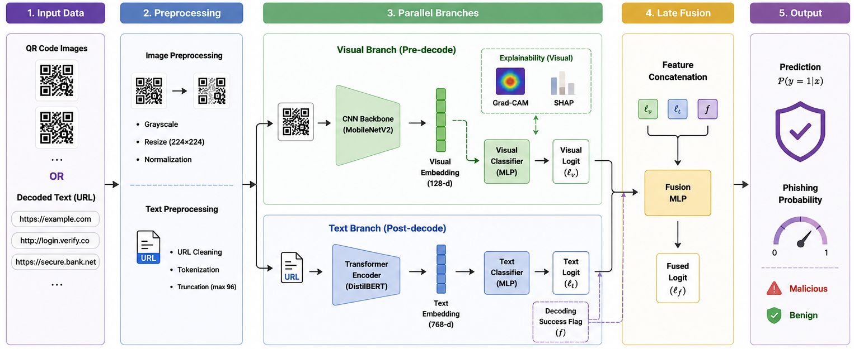
Methodology Overview
p(phishing | x) = σ ( fuse ( visual logit , text logit , decoding-success flag ) )
Notes:
El QR entra, se preprocesa y se enruta por dos ramas paralelas. La rama visual trabaja sobre la imagen sin decodificar. La rama de texto decodifica localmente con pyzbar y analiza la URL con DistilBERT. Los dos logits, más un flag de éxito de decodificación, entran a un módulo de fusión tardía que produce la probabilidad final. Grad-CAM y SHAP actúan sobre la rama visual.

Slide 13
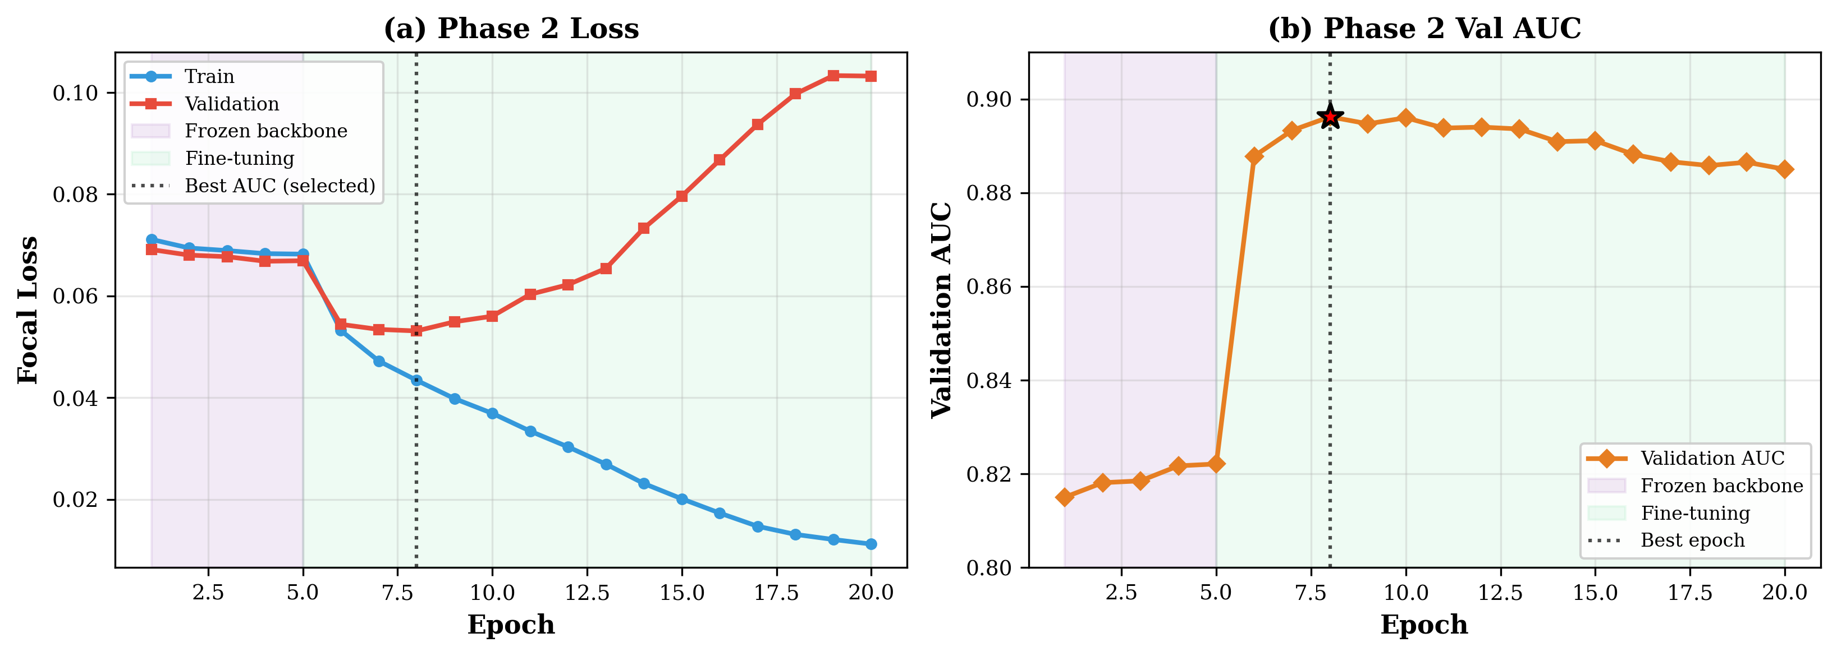
Visual branch — two-phase training
MobileNetV2 adapted to grayscale → 128-d L2-normalized embedding
Phase 1 · contrastive pretraining
Phase 2 · supervised fine-tuning
• Siamese configuration, margin-based contrastive loss (m = 1.5)
• AdamW + cosine annealing, ≤ 40 epochs, early stopping
• Horizontal flip only — rotation would break QR orientation semantics
• Four-layer head, focal loss (γ = 2, α = 0.5)
• Backbone frozen 5 epochs, then end-to-end
• Checkpoint chosen by early stopping at epoch 8 — the overfitting control
At inference
• Horizontal-flip TTA
• Two-seed ensemble
• No parameter changes
→ AUC 0.8962 → 0.9146
Phase 2 dynamics: validation loss minimum and validation AUC peak coincide at epoch 8.
Notes:
La rama visual se entrena en dos fases. Primero, preentrenamiento contrastivo tipo Siamese que estructura el espacio latente. Segundo, fine-tuning supervisado con focal loss, congelando el backbone las primeras cinco épocas. El checkpoint se elige por early stopping en la época 8, donde coinciden el mínimo de val loss y el máximo de val AUC: esa es justamente la mitigación del sobreajuste leve que señaló un revisor. En inferencia, TTA de flip horizontal y ensemble de dos semillas suben el AUC de 0.8962 a 0.9146.

Slide 14
Text branch and fusion module
p(x) = σ ( MLP₁₆ ( [ ℓv(x) , ℓt(x) , f ] ) )
ℓv visual logit ℓt text logit f undecodability flag
TEXT BRANCH · post-decode
FUSION MODULE · late fusion
• pyzbar decodes locally — no network call, no DNS, no URL fetch
• DistilBERT encoder, 96-token maximum length
• Decoding failure maps to an <UNDECODABLE> sentinel, so the model learns failure itself as a feature
• MLP 3 → 16 → 1 with ReLU: 81 trainable parameters
• Trained on cached logits with both encoders frozen
• Focal loss (γ = 2, α = 0.5), AdamW lr 1e-3, 20 epochs, under a minute on CPU
• Logit-level chosen over feature-level: exposes each modality's contribution
What the decode flag buys us
Decoding succeeds · f = 0
Decoding fails · f = 1
• The text logit dominates — the strongest single signal
• The fusion learns to lean on the visual logit — no hand-written rules
Notes:
La rama de texto decodifica en local con pyzbar: no hay llamada de red, ni resolución DNS, ni fetch de la URL. Cuando falla la decodificación, el ejemplo se mapea a un token centinela UNDECODABLE, así el modelo aprende el propio fallo como característica. El módulo de fusión es un MLP de 3 a 16 a 1: 81 parámetros entrenables, entrenado sobre logits cacheados con las dos ramas congeladas, converge en menos de un minuto en CPU. Esta es la slide que responde al revisor que pedía describir la fusión.

Slide 15
Experimentation
Two corpora, one joint benchmark
Notes:
Configuración experimental.

Slide 16
Datasets
Deliberately different in structure and rendering
Property | Trad et al. 2025 | CIC-Trap4Phish 2025
Total samples | 9,987 | 1,005,738
Format | Binary matrix | Grayscale PNG
Resolution | 69 × 69 | 114 – 582 px
QR versions | V13 | V5 – V30
Offline decode rate | 100 % | 95.7 %
Joint benchmark
• 50,000 samples per class drawn from CIC, stratified
• 80 / 20 split on each corpus
• Validation splits merged: n = 21,998
• Training on the combined splits
The 4.3% of CIC that pyzbar cannot decode is not an edge case to discard — it is the regime in which the visual branch is the only discriminative signal the system has.
Fixed across all experiments: grayscale input resized to 224 × 224, 128-d projection head with dropout, four-layer classification head, DistilBERT at 96 tokens.
Notes:
Elegimos dos corpus deliberadamente distintos. Trad: matrices binarias 69 por 69, versión V13, homogéneo y controlado. CIC-Trap4Phish: más de un millón de imágenes reales, resolución variable de 114 a 582 píxeles, versiones V5 a V30. El decodificador offline recupera cadena en el 100% de Trad pero solo en el 95.7% de CIC. Ese 4.3% restante es precisamente donde la rama visual es la única señal.

Slide 17
Results
Six experiments on n = 21,998
Notes:
Resultados.

Slide 18
Experiment 1 — the visual fallback
How good is the system when the QR code cannot be decoded at all?
Method | AUC | Precision | Recall | F1 | FNR
Random Forest baseline | 0.813 | 0.794 | 0.660 | 0.720 | 0.340
XGBoost baseline | 0.810 | 0.785 | 0.664 | 0.720 | 0.336
Q-Shield visual (single seed) | 0.8962 | 0.844 | 0.798 | 0.821 | 0.202
Q-Shield visual (2-seed ensemble + TTA) | 0.9146 | 0.872 | 0.801 | 0.835 | 0.199
+0.10 AUC
≈ prior SOTA
25 ms / image
over handcrafted feature baselines
matches Trad 0.9133 on a benchmark 11× larger
single-seed configuration on CPU
This is the lower bound of the system: what Q-Shield still delivers when the payload is unavailable. It is a fallback, not the operating point.
Notes:
Primer experimento: la rama visual aislada, que representa el fallback cuando la decodificación falla. La mejor configuración alcanza AUC 0.9146 y FNR 0.199, igualando el estado del arte visual de Trad sobre un benchmark once veces más grande y visualmente heterogéneo. Insisto: esto es el piso del sistema, no el punto de operación.

Slide 19
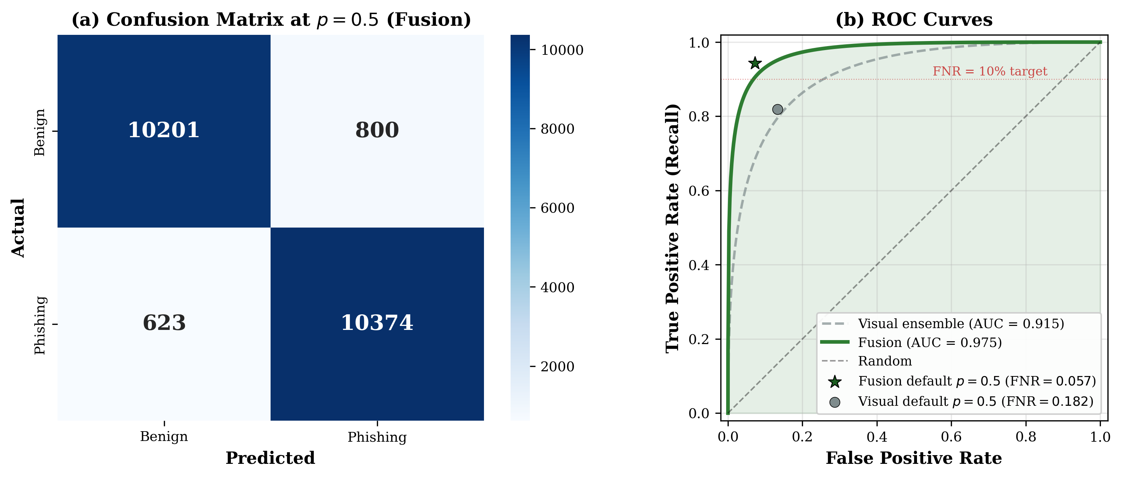
Experiment 2 — multimodal fusion
The headline result: visual vs text vs fusion on n = 21,998
Branch | AUC | F1 | FNR
Visual only | 0.8962 | 0.821 | 0.202
Text only | 0.9592 | 0.927 | 0.069
Fusion | 0.9749 | 0.936 | 0.057
0.9749
0.936
0.057
3.5×
AUC
F1
FNR
fewer false negatives
The aggregate gain over text-only is modest (+0.0157 AUC) — but it is concentrated in the 4.3% undecodable regime, where text-only prediction collapses to a constant embedding and the visual branch is all that is left.
Notes:
El modelo fusionado alcanza AUC 0.9749, F1 0.936 y FNR 0.057: 7.87 puntos porcentuales sobre la rama visual y una reducción de 3.5 veces en falsos negativos. Cumple el umbral de seguridad de FNR menor o igual a 0.10 sin necesidad de calibrar. Sobre la rama de texto sola la ganancia agregada es modesta, +0.0157 de AUC, pero está concentrada justo en el 4.3% no decodificable, que es el régimen operativamente crítico.

Slide 20
Experiments 3 & 4 — ablation and domain shift
What each design choice is worth
What happens across corpora
Configuration | AUC | F1 | FNR
Full model | 0.8962 | 0.821 | 0.202
No Siamese pretraining | 0.8764 | 0.785 | 0.267
No focal loss (BCE) | 0.8771 | 0.786 | 0.271
Train → Test | AUC | Recall | F1
CIC → Trad | 0.7178 | 1.000 | 0.666
Trad → CIC | 0.5181 | 0.508 | 0.517
Combined | 0.8962 | 0.798 | 0.821
Reading the ablation
Reading the domain shift
• Contrastive pretraining is what costs most to remove: FNR 0.202 → 0.267
• BCE instead of focal loss barely moves AUC but pushes FNR to 0.271 — loss design matters when misses are expensive
• Trad → CIC collapses to near-chance (AUC 0.52)
• CIC → Trad reaches recall 1.0 only by calling almost everything phishing (precision ≈ 0.50)
Single-corpus training is not a weaker configuration — it is a broken one. Heterogeneous training is a methodological requirement, not a tuning choice.
Notes:
En la ablación, quitar el preentrenamiento Siamese es lo que más cuesta: el FNR sube de 0.202 a 0.267. Sustituir focal loss por entropía cruzada apenas mueve el AUC pero dispara el FNR a 0.271. En el cross-dataset, entrenar en un solo corpus no degrada: rompe. Trad a CIC cae a 0.52, prácticamente azar. CIC a Trad logra recall 1.0 sólo porque clasifica casi todo como phishing. El entrenamiento combinado restaura 0.896. Este es probablemente el hallazgo metodológico con más valor para la comunidad.

Slide 21
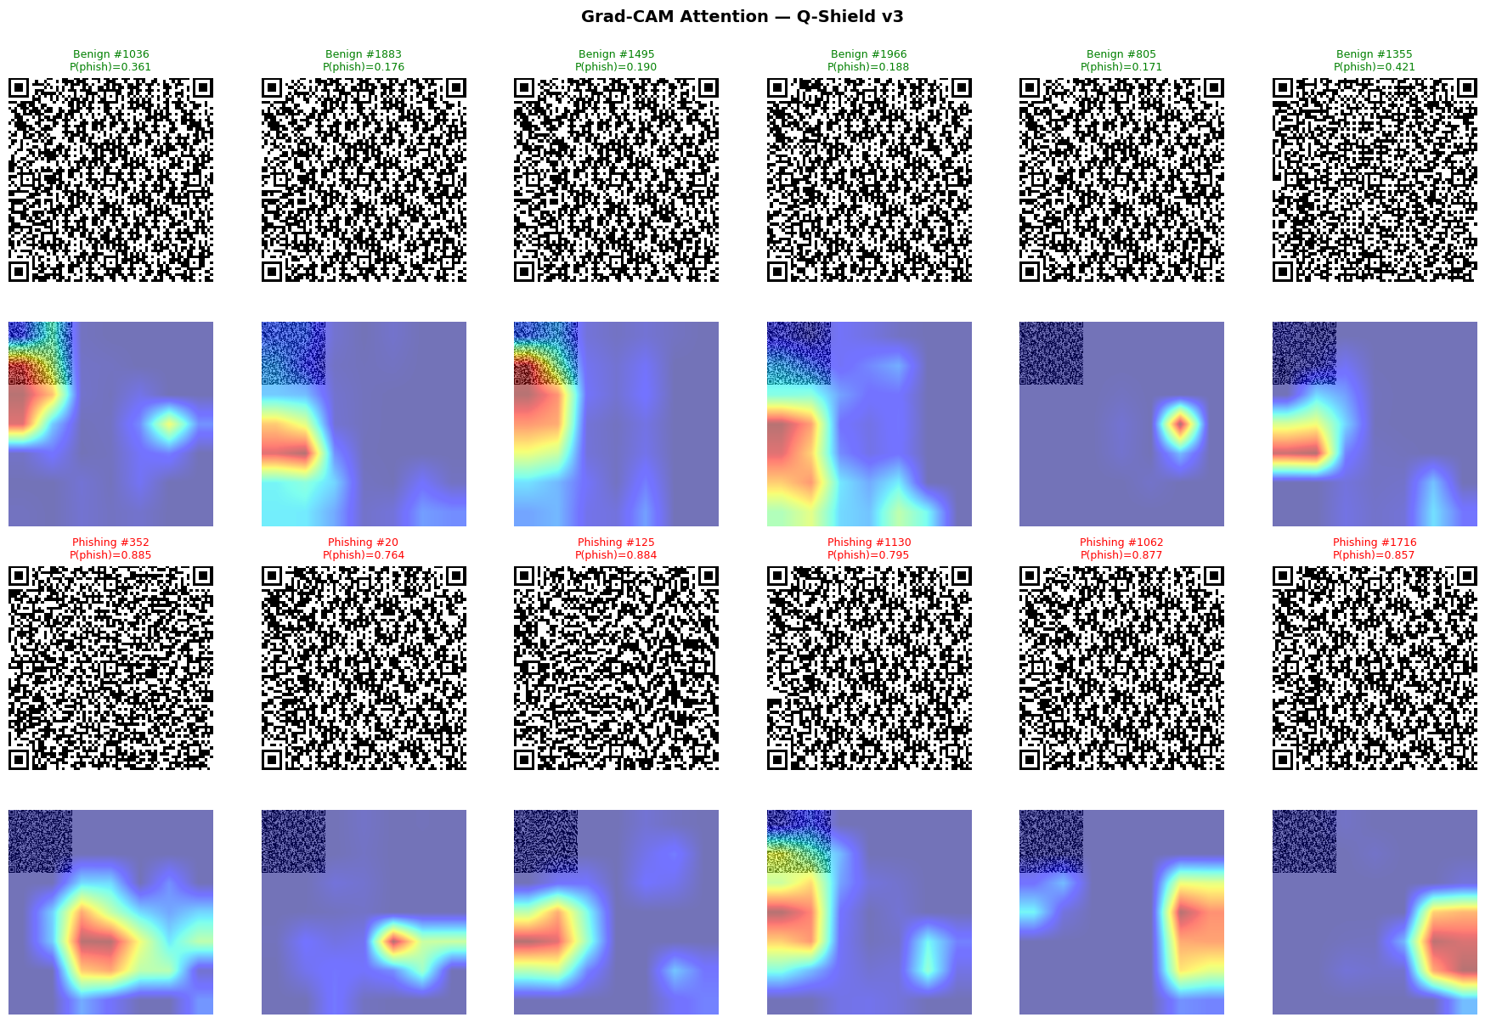
Experiment 6 — explainability
Is the model reading QR structure, or memorizing dataset artifacts?
Grad-CAM · spatial
• Attention concentrates near alignment patterns and data-region transitions — the substructures that encode the payload geometry
SHAP · latent
• A small set of the 128 embedding dimensions dominates the decision, and contrastive pretraining separates the classes cleanly
r = 0.43
1.94
Pearson correlation between class-difference
Grad-CAM maps of the two corpora
Inter-class / intra-class distance ratio
in the 128-d embedding space
Notes:
Para verificar que el modelo no está memorizando artefactos del dataset, combinamos Grad-CAM sobre la última capa convolucional con SHAP sobre el embedding de 128 dimensiones. La atención se concentra en los patrones de alineación y en las transiciones de la región de datos, que es exactamente donde está la geometría del payload. Y los mapas de diferencia entre clases correlacionan con r igual a 0.43 entre dos corpus recolectados de forma independiente: son señales transferibles, no atajos.

Slide 22
Discussion
What does this cost to deploy?
Notes:
Discusión: implicancias operativas.

Slide 23
Operational trade-offs
Threshold sweep on the visual fallback
Cost per configuration
Threshold | Recall | FNR | Precision
τ = 0.50 (default) | 0.818 | 0.182 | 0.860
τ = 0.40 | 0.902 | 0.098 | 0.752
τ = 0.30 | 0.961 | 0.039 | 0.607
Configuration | Params | CPU | AUC
Visual, single seed | 3.08 M | 24.9 ms | 0.896
Visual, ensemble + TTA | 6.16 M | 99.6 ms | 0.915
Fusion (visual + URL) | 69.1 M | ~95 ms | 0.975
Calibration is only for the fallback
Deployment envelope
• τ = 0.40 reaches FNR ≤ 0.10 without retraining
• The fused model already satisfies the same constraint at the default threshold
• Under 100 ms on CPU — inside the mobile interaction budget
• 1,156 images/s on a single Tesla T4 (batch 32); DistilBERT dominates the cost
Same trained weights, three deployment points: lightweight visual-only, higher-accuracy visual ensemble, or full multimodal inference.
Notes:
En el fallback visual, un umbral de 0.40 alcanza FNR menor o igual a 0.10 sin reentrenar. El modelo fusionado ya cumple esa restricción al umbral por defecto, así que la calibración es una herramienta para el régimen no decodificable, no un requisito general. En costo: la configuración visual corre en 25 milisegundos por imagen en CPU y la multimodal en unos 95, con 69.1 millones de parámetros. Todo dentro del presupuesto de interacción móvil.

Slide 24
Limitations
Where the results stop being indicative
Notes:
Limitaciones. Ser explícito aquí es lo que más valoraron los revisores.

Slide 25
Limitations
What we evaluated
What deployment adds
Two corpora of static QR images
Adversarial and stylized QR codes in the wild
Binary benign vs phishing labels
Non-URL payloads at scale: Wi-Fi, payment strings
Image and immediate payload only
Message, sender and page context around the code
Known weak spots
0.199
epoch 8
0.844
0.133
visual-fallback FNR
mild Phase-2 overfitting,
controlled by early stopping
AUC on large QR codes
(246 – 582 px)
visual ECE vs 0.038 fused —
imperfect calibration
Q-Shield is one layer of a defense, not the whole defense: content-based detection still needs provenance verification and contextual signals alongside it.
Notes:
Somos explícitos con las limitaciones. El FNR del fallback visual sigue en 0.199. Hay sobreajuste leve en la fase 2, controlado con early stopping. El rendimiento baja en QR de alta resolución, AUC 0.844 en el rango de 246 a 582 píxeles. Y la calibración de la rama visual es imperfecta. Q-Shield es una capa de defensa, no la defensa completa.

Slide 26
Conclusions
Closing the three objectives
Notes:
Conclusiones.

Slide 27
Conclusions
Multimodal fusion is not a refinement — it is what turns a 0.202-FNR detector into a 0.057-FNR one without losing the case where the QR never decodes.
The three objectives stated in the introduction, and how each was met
(i) Pipeline alignment
(ii) Generalization
(iii) Dual-layer explainability
Modeling pre- and post-decode explicitly
Training and evaluating across corpora
Pixel attention plus latent attribution
FNR 0.202 → 0.057, and the visual branch still covers the 4.3% that never decodes
Single-corpus training collapses to AUC 0.52; combined training restores 0.896
Grad-CAM correlates at r = 0.43 across corpora; inter/intra embedding ratio 1.94
0.9749
0.936
0.057
21,998
AUC
F1
FNR
validation samples
Notes:
Cierro con los tres objetivos que planteé en la introducción. Uno, alineación con el pipeline: la fusión baja el FNR de 0.202 a 0.057 y la rama visual sigue cubriendo el 4.3% que nunca decodifica. Dos, generalización: entrenar en un solo corpus colapsa a AUC 0.52; el entrenamiento combinado restaura 0.896. Tres, explicabilidad de doble capa: r igual a 0.43 entre corpus en Grad-CAM y ratio inter/intra de 1.94 en el embedding. Y el mensaje único: la fusión multimodal no es un refinamiento, es lo que convierte un detector de FNR 0.202 en uno de 0.057 sin perder el caso no decodificable.

Slide 28
Future Work
Where this goes next
Notes:
Trabajo futuro.

Slide 29
Future Work
Four directions, ordered by how much they would move the needle
01
02
03
04
Context branch
Multi-scale training
Adversarial robustness
Regional adaptation
A third modality over the surrounding message, sender and page metadata — the largest missing signal today
Close the gap on large QR codes, where AUC drops to 0.844 in the 246–582 px range
Stylized, perturbed and deliberately hard-to-decode codes designed to evade detection
Localized models for Latin American QR payment ecosystems, where deployment pressure is highest
Content-based detection is one layer. Provenance verification and contextual signals are the layers that complete it.
Notes:
Cuatro direcciones. La primera, una tercera rama sobre el contexto del mensaje, es la que más pidieron los revisores. Después: entrenamiento multi-escala para cerrar la brecha en QR grandes, robustez adversarial, y adaptación regional a los ecosistemas de pago con QR de América Latina.

Slide 30
nicolas.llerena@utec.edu.pe
Department of Computer Science · UTEC · Lima, Perú
ORCID 0009-0007-3244-7746 · IEEE LA-CCI 2026 · Paper 47
Notes:
Gracias. Quedo atento a sus preguntas.

Slide 31
Q-Shield: An Explainable Multimodal Framework for QR Code Phishing (Quishing) Detection Using Siamese Visual and Offline URL Analysis
Nicolás Llerena · Rensso Mora-Colque · Aurea Soriano-Vargas
Department of Computer Science, Universidad de Ingeniería y Tecnología (UTEC), Lima, Perú
IEEE LA-CCI 2026 · Paper 47
Notes:
Slide de cierre — dejarla proyectada durante el Q&A.
Preguntas probables:
· ¿Por qué el FNR visual sigue alto? → Es el fallback; con τ=0.40 baja a 0.098 sin reentrenar, y la fusión ya cumple al umbral por defecto.
· ¿La fusión no es demasiado simple? → 161 parámetros a propósito: con las ramas congeladas el problema se reduce a clasificación en baja dimensión, y la fusión a nivel de logit expone la contribución de cada modalidad.
· ¿Por qué no probaron feature-level fusion? → Se implementó (128+768+1 → 128 → 1) y se descartó: cuesta un forward completo por ambos backbones sin ganancia.
· ¿Es seguro decodificar? → pyzbar es local y determinístico: sin red, sin DNS, sin fetch. Leer la cadena no es abrirla.

